Slide 1


Etude : Gestion des statistiques
Point du 07/11/2019

Slide 2
Sommaire
Résultats obtenus depuis le point précédent et les difficultés rencontrées
Démo avec Media4Display
Librairie Telelogos.Reportings.dll
Points restant à traiter

Slide 3
Résultats obtenus
Objectif: réaliser un rapport contenant les statistiques du dashboard de M4D
Réalisations:
Prise en main de SealReport: modification du code de SealReport et des vues
pour générer un rapport sans BDD et sans l’aide du designer
Ecriture d’un plugin CharJS pour avoir le même doughnut que dans M4D
Développement d’une librairie (Telelogos.Reportings.dll) pour être utilisée avec M4D
L’utilisation de la librairie dans une application Web: M4D
La conversion du Html en Pdf
L’envoi par email du rapport

Slide 4
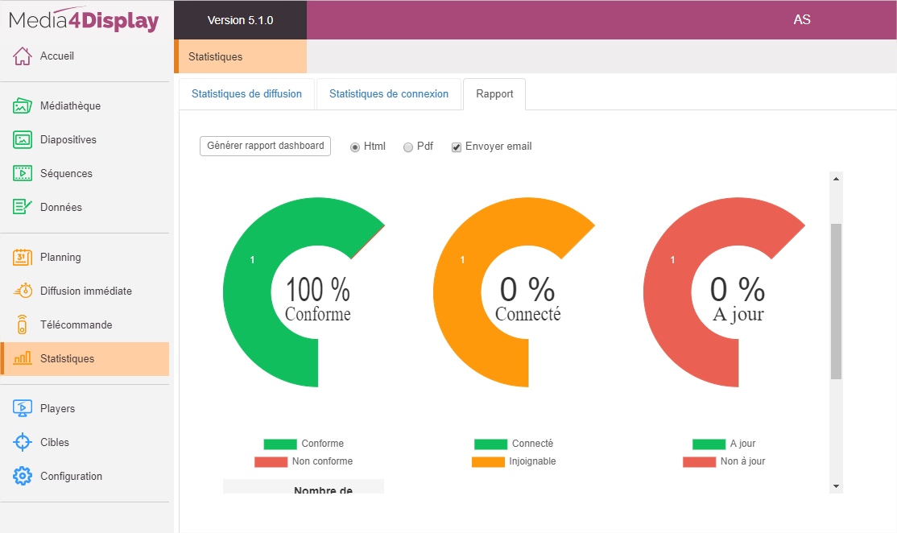
Démo

Slide 5
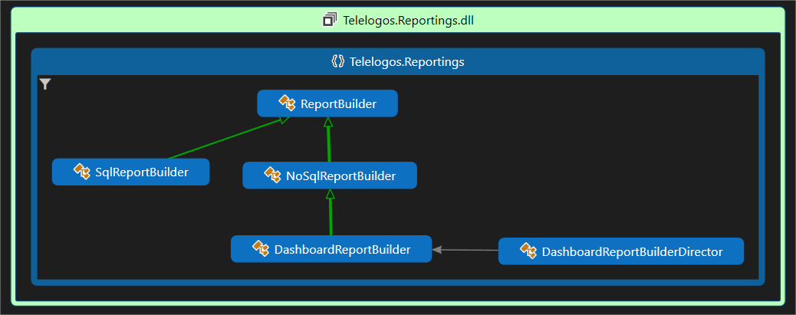
Telelogos.Reportings.dll
Architecture du générateur: Builder Pattern
SealLibrary.dll
Telelogos.Reportings.dll
Media4Display

Slide 6
RAF
Reste à faire:
Gestion de la performance lors du 1er appel: compilation des vues (.cshtml)
Génération du PDF: SealReport converter ou développer un générateur en utilisant PDFSharp par exemple
Scheduling

Slide 7
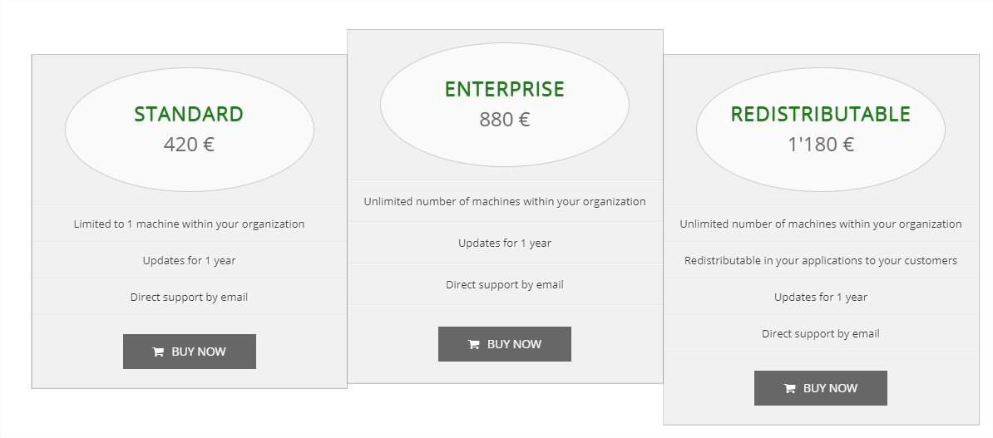
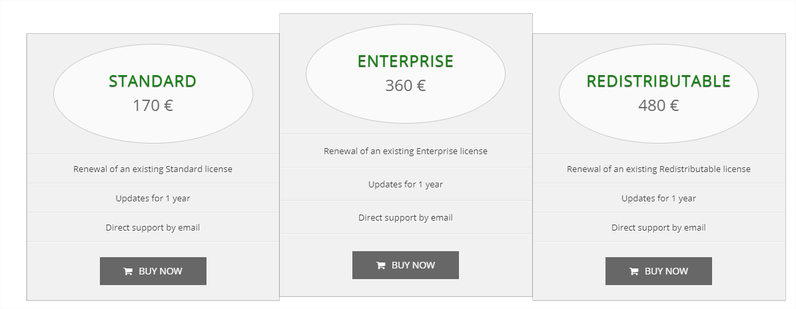

SealReport Converter

